Slide 1
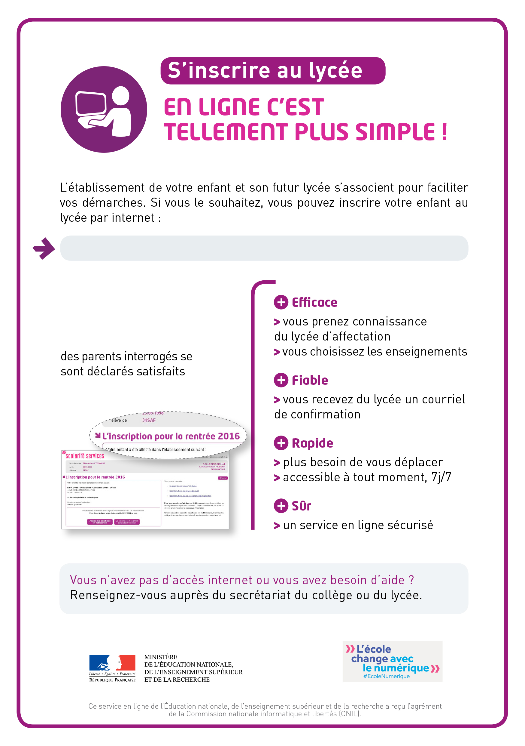
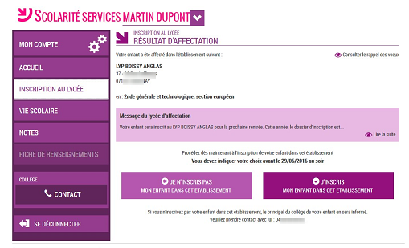
https://teleservices.ac-besancon.fr/
https://teleservices.ac-besancon.fr/
95 %
95 %

